Slide 1
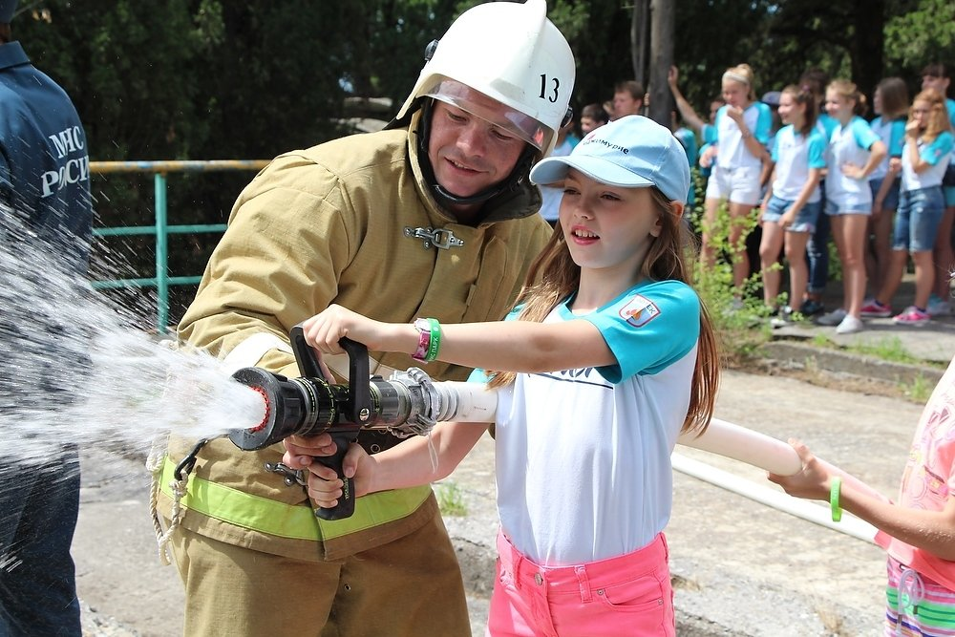
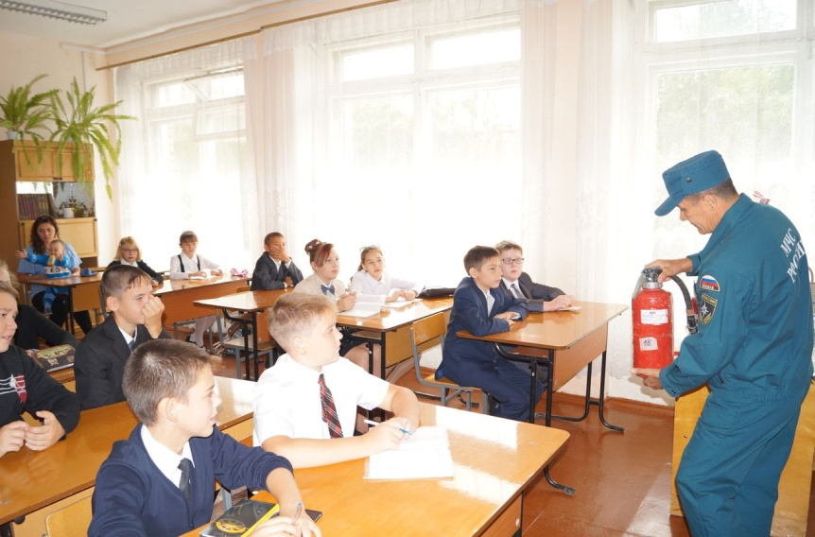
Всероссийский открытый урок «Основы безопасности жизнедеятельности» 1 сентября 2020 года
Тема «Подготовка детей к действиям в условиях различного рода чрезвычайных ситуаций, адаптации после летних каникул»

Slide 2
Учебные вопросы
Пожарная безопасность.
Меры предосторожности на воде.
Правила безопасного поведения в лесу.

Slide 3
Загадка
Накормишь – живет, напоишь – умрет.
Шипит и злится, воды боится,
С языком, а не лает,
Без зубов, а кусает.

Slide 4
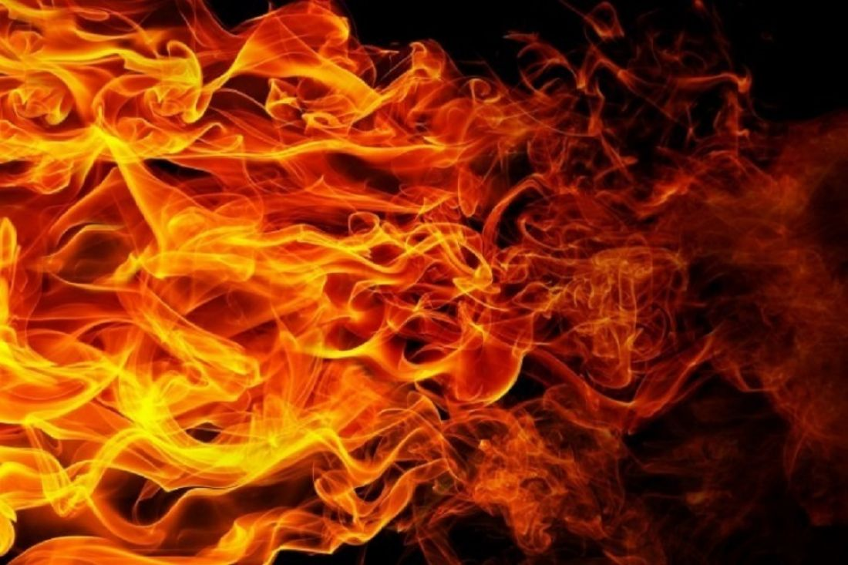
Пожарная безопасность
Значительную часть своей жизни человек проводит в своем доме или квартире. Нам кажется, что дома мы в полной безопасности. «Мой дом - моя крепость», - гласит известная поговорка. Поэтому мы часто пренебрегаем самыми элементарными правилами предосторожности и допускаем непростительную беспечность.

Slide 5
Самые распространенные причины пожара и возгорания
Неосторожное обращение детей и подростков с огнем
Короткое замыкание в электросети
Оставленные включенными без наблюдения утюг и другие электроприборы

Slide 6
Самые распространенные причины пожара и возгорания
Неосторожное обращение с открытым огнем, свечами, бенгальским огнем около новогодней елки, на балконе
Чистка одежды бензином, использование бензина для разжигания печки ( в сельском доме или на даче)
Курение в постели, в сарае, на сеновале
Брошенная в сухую траву, в мусор непотушенная спичка или сигарета

Slide 7
Самые распространенные причины пожара и возгорания
Перегрев телевизора вследствие его запыленности и размещение в нише мебельной стенки
Сушка предметов одежды, разогревание красок и лаков над газовой плитой
Близкое размещение бумажных абажуров, газет, синтетических и других горючих материалов к лампам накаливания, печкам, электрокаминам, обогревателям
Большое число мощных электроприборов, включенных в одну розетку, использование неисправных удлинителей

Slide 8
Лучшая защита от пожара – знание и соблюдение правил пожарной безопасности
Пожары опасны тем, что приносят людям громадные убытки, а самое главное - уносят человеческие жизни. От одной непотушенной спички может сгореть целый дом.

Slide 9
Правила пожарной безопасности
Не балуйтесь дома со спичками, зажигалками. Это одна из причин пожаров.
Не оставляйте без присмотра включенные электроприборы, особенно утюги, обогреватели, телевизоры, светильники и др. Уходя из дома, не забудьте их выключить.
Не забывайте выключать газовую плиту. Если почувствуете запах газа, не зажигайте спичек и не включайте свет. Срочно проветрите квартиру.
Не сушите белье над плитой. Оно может загореться.
Фейерверки, свечи, бенгальские огни зажигайте подальше от елки, лучше вообще вне дома.

Slide 10
Сообщите диспетчеру следующие данные:
причину вызова,
точный адрес,
фамилию и номер телефона, с которого вы звоните.
В случае необходимости вызова пожарной службы по телефону наберите
01 или 112

Slide 11
При пожаре в квартире
Вызовите пожарных по телефону 01 или 112.
Попытайтесь потушить возгорание огнетушителем и подручными средствами (водой, плотной мокрой тканью).
Легковоспламеняющиеся жидкости (бензин, керосин) тушите мокрой тканью, песком, землёй из цветочных горшков.
Не открывайте окна, двери, чтобы не усилить приток воздуха к очагу пожара.
Нельзя тушить водой включённые в сеть электроприборы и лить воду на электрические провода. Отключите электроэнергию.
Если ликвидировать очаг возгорания своими силами невозможно, необходимо покинуть квартиру.
В задымленном помещении необходимо передвигаться на четвереньках и дышать через влажную ткань.
При невозможности покинуть квартиру обычным путём, используйте балконную пожарную лестницу, если ее нет, необходимо выйти на балкон, плотно закрыть дверь и звать на помощь.
Покидая здание при пожаре, ни в коем случае, нельзя пользоваться лифтом, он может отключиться.

Slide 12
Запомните! Чего нельзя делать при пожаре
Распахивать окна и двери в горящем помещении – кислород способствует горению
Близко подходить к огню из-за опасности взрыва, обрушения конструкции здания. При больших пожарах образуются горячие воздушные потоки, которые могут затянуть человека в огонь
Поддаваться панике и мешать тем, кто тушит пожар, спасает имущество
Тушить водой включенные в сеть электробытовые приборы, электрощиты и провода.

Slide 13
Загадка
Не конь, а бежит, не лес, а шумит.
Летом бежит, зимой спит,
Весна настала – опять п.обежала

Slide 14
Меры предосторожности на воде
Кончилось лето. Казалось бы, можно забыть о плавании в речках и озерах, о мерах предосторожности на воде. Но в хорошие солнечные и выходные дни по-прежнему можно встретить желающих провести отдых у водоемов.
Осенью температура воды составляет всего 6-10°С, если человек вдруг окажется в воде, намокшая одежда тут же потянет его вниз, а холодная вода будет сковывать его движения. Спастись в такой ситуации бывает довольно трудно.

Slide 15
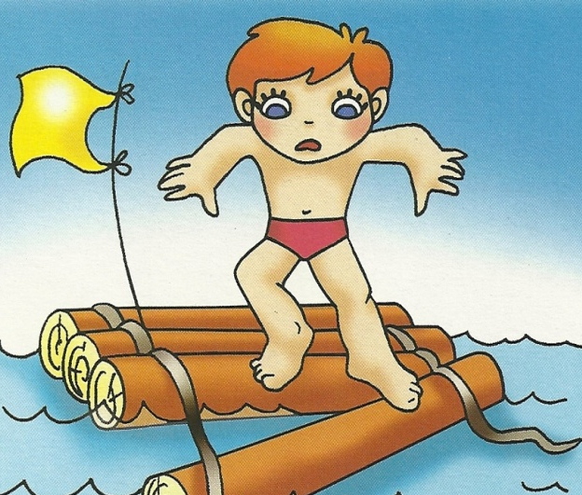
Меры предосторожности на воде
Если вы отдыхаете на берегу, то места для игр и развлечений старайтесь выбирать подальше от отвесных берегов, скользких камней и скал, с которых по неосторожности можно упасть в холодную воду.
Не катайтесь на самодельных плотах, досках, бревнах.

Slide 16
Меры предосторожности на воде
Нельзя выходить на озеро, реку на неисправной и полностью не оборудованной лодке, садиться на ее борта, пересаживаться с одного места на другое, а также переходить с одной лодки на другую, вставать во время движения.
Не пренебрегайте спасательным жилетом (оденьте его, а не положите в лодку).
Берите всегда с собой мобильный телефон.
Сообщайте людям на берегу, куда и на сколько вы поехали.

Slide 17
Загадка
Весной веселит,
Летом холодит,
Осенью питает,
Зимой согревает.
В шубе летом,
А зимой раздетый.

Slide 18
Правила безопасного поведения в лесу
На территории Кировской области происходят случаи потери людей в лесах, к счастью, большинство подобных случаев заканчиваются благополучно благодаря оперативным и профессиональным действиям спасателей.

Slide 19
Правила безопасного поведения в лесу
Если вы собрались в лес, предупредите своих родных, куда именно вы собираетесь.
Запаситесь спичками в сухом коробке, часами и компасом. Не забудьте взять нож, желательно, чтобы он находился не в сумке, а у вас в кармане.
Еду берите с запасом, так же как и воду, на всякий случай, если задержитесь.
Ваша одежда должна быть яркой, желательно со светоотражающими элементами.

Slide 20
Правила безопасного поведения в лесу
Наметьте свой маршрут и старайтесь не уходить от него далеко. Не срезайте себе угол, в надежде добраться в какую-либо точку скорее, тем более, если быстрый путь лежит через болото.
Если ваш родственник или друг потеряется, немедленно вызовите спасательную группу. Не пытайтесь искать только самостоятельно, вы можете затоптать следы, по которым спасатели будут искать пропавшего человека.
Чтобы найти человека, который потерялся, вы можете попробовать докричаться до него. Только помните, вы должны ждать его довольно продолжительное время на одном и том же месте.

Slide 21
Что делать, если вы заблудились в лесу
В данной ситуации не стоит поддаваться панике и бежать без оглядки. Специалисты рекомендуют заблудившемуся крепко-накрепко обнять дерево и успокоиться.
Если у вас нет телефона, то прислушайтесь к звукам вокруг, заслышав людские голоса, звук машин или другие признаки цивилизации, идите в том направлении.
Если нет таких звуков, то следует отыскать ручей, он обязательно приведет к реке, если есть река, значит, поблизости будут люди.

Slide 22
Что делать, если вы заблудились в лесу
По пути следования оставляйте зарубки на деревьях или заламывайте веточки, это укажет ваше направление спасателям и поможет вам, если вы будете ходить по кругу.
Оглядитесь, если увидели линии электропередач, то следуйте вдоль них.
Не удалось выйти из леса и темнеет, готовьтесь к ночлегу. Необходимо сделать шалаш из веток, развести небольшой костер и лечь спать возле костра.
Думайте только о хорошем, наступит новый день, и вас обязательно найдут.

Slide 23
Подведем итог урока
Сегодня на уроке мы поговорили с вами о правилах пожарной безопасности, правилах безопасного поведения в лесу и у воды. Соблюдайте эти правила! Это позволит сохранить здоровье и жизнь Вам и вашим близким.

